Slide 1

hr
Playing with design patterns
08.11.2018
1.0
Łukasz Siwiński
lksi@netcompany.com
Notes:
Pamiętaj :
1. Puścić w tle muzykę - snippet „dub techno”.
2. Woda
3. Aby wyczyścić bufory w SPI przed prezentacją
--
Witam wszystkich, nazywam się Łukasz.

Slide 2

Set Up
tinyurl.com/pwdp-setup
Notes:
Dla osób, które chcą podążać za mną zachęcam do konfiguracji środowiska.
Wszystko jest opisane na Giście do którego prowadzi link widoczny na slajdzie.
[pauza] poczekać spokojnie ok. 30-40 sekund, żeby wszyscy mieli okazję

Slide 3
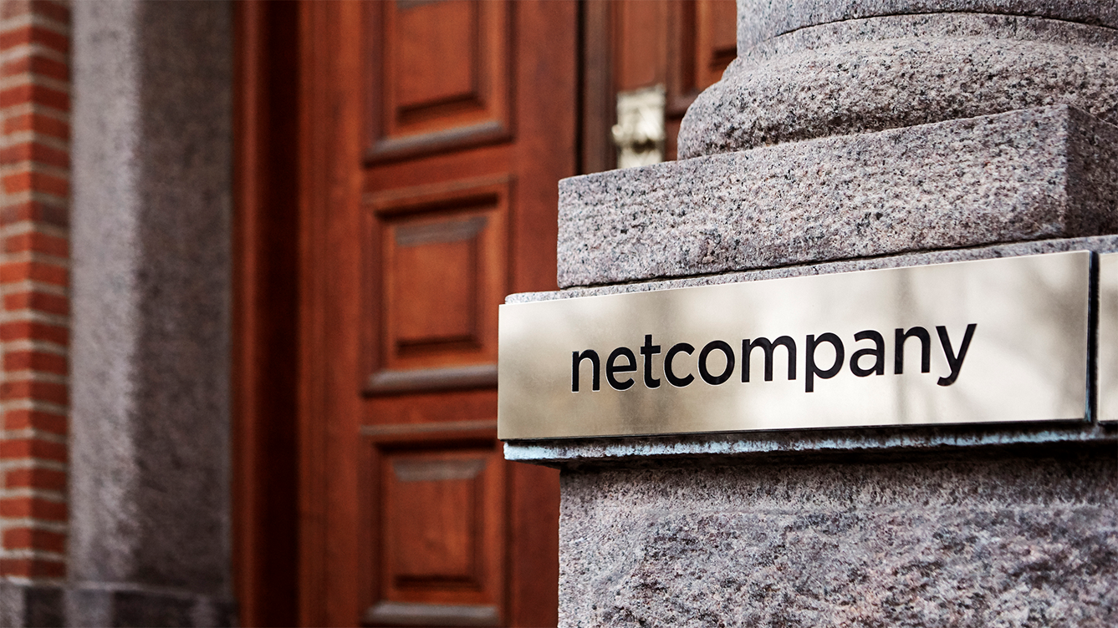
whoami
Notes:
Na co dzień pracuję (jak pewnie się domyślacie) w Netcompany.
Do moich głównych zadań należy obecnie poprawa wydajności istniejących rozwiązań. Projekt jest realizowany dla duńskiego ministerstwa podatków.
Czas poza pracą spędzam głównie z rodziną. Ponadto jestem hobbistycznie DJ’em i zbieram winyle.
Tyle o mnie.

Slide 4

Wzorce Projektowe
Notes:
Nie wiem jak wyglądały (albo wyglądają) wasze przygody z wzorcami projektowymi. W moim mniemaniu proces nauki jest dosyć żmudny.
Osoby, które próbowały przebrnąć przez klasykę gatunku autorstwa Gangu Czterech (Gang Of Four) wiedzą co mam na myśli… Forma w jakiej podawana jest wiedza o wzorcach nie należy do najciekawszych.
Jakiś czas temu w mojej głowie zrodził się pomysł na prezentację, która mogłaby przedstawić ten kawałek wiedzy w sposób ciekawy i angażujący.
Mam nadzieję, że mi się to uda… :)

Slide 5

Sonic Pi Szybkie wprowadzenie
Notes:
Do tego celu użyję aplikacji Sonic Pi.
Pierwotną ideą przyświecającą tej aplikacji było stworzenie narzędzia do nauki programowania dla najmłodszych. Ale jak wiadomo każda aplikacja się rozwija…
Sonic Pi na dzień dzisiejszy jest moim zdaniem jednym z najciekawszych narzędzi, które umożliwiają tworzenie muzyki oraz kodowanie na żywo.
OK… Ale czym jest kodowanie na żywo. Dużo łatwiej jest to pokazać niż opisać. Pozwólcie więc, że Wam pokażę a przy okazji zrobię szybkie wprowadzenie do aplikacji.
[Sonic Pi Intro/Crash Course]

Slide 6

Ruby vs OOP
Notes:
Bardzo fajnym efektem ubocznym mojej zabawy Sonic Pi było to, że przy okazji nauczyłem się niechcący nowego języka programowania. Nie ukrywam, że bardzo lubię ten język.
To co w innych językach zajmuje kilka-kilkunaście linii kodu w Ruby załatwimy jedną linijką… [pauza]
Ale tak jak każdy język ma on też swoje ograniczenia. Ruby nie posiada takich bytów jak interfejs czy klasa abstrakcyjna. Chciałbym, żebyście mieli to na uwadze gdy będę prezentował kolejne przykłady.
Tyle tytułem wstępu o Sonic Pi i Ruby.

Slide 7
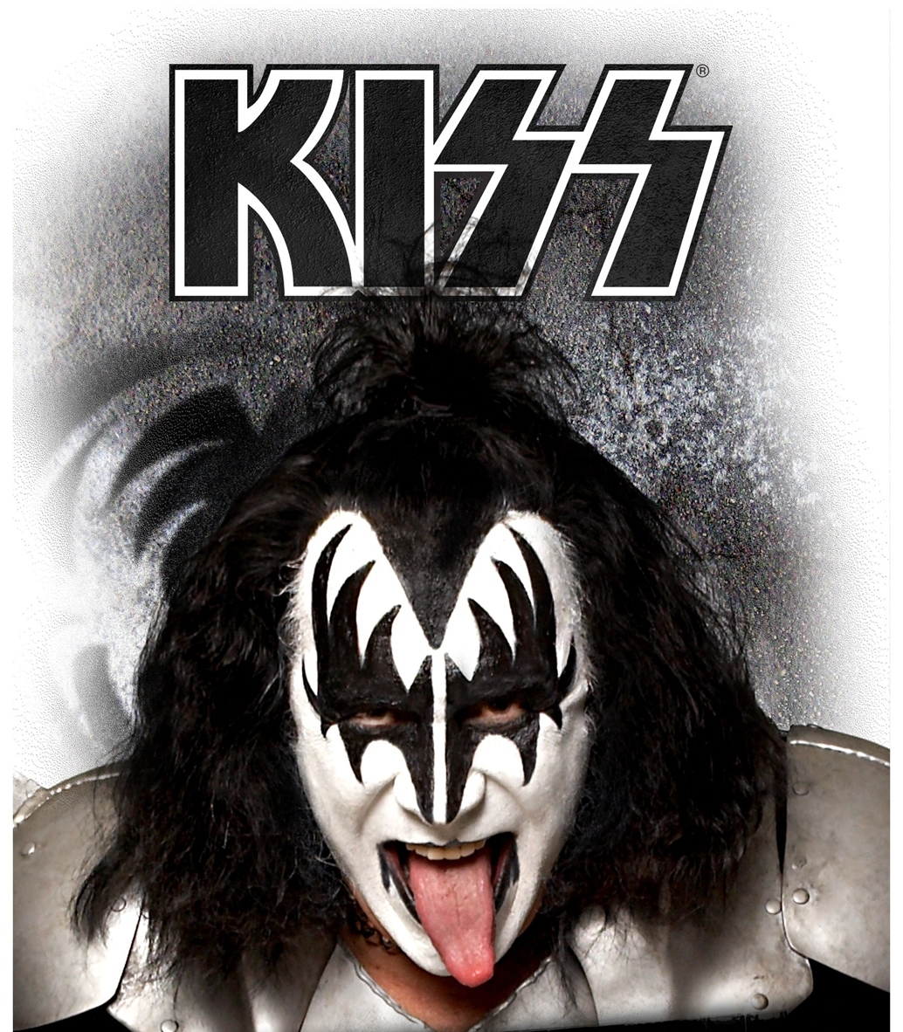
Notes:
Pierwsza i podstawowa zasada od której powinno zaczynać się każdą książkę czy wykład dotyczącą wzorców projektowych jest taka, że należy unikać ich stosowania… [pauza]
Dlaczego? Nasz kod powinien być tak prosty jak to tylko możliwe. Jesteście na początku swojej kariery. Warto więc, żebyście wiedzieli, że w swoim życiu przyjdzie Wam dużo więcej kodu przeczytać niż napisać….
Stosowanie wzorców wprowadza do naszych programów dodatkowe warstwy abstrakcji, a co za tym idzie… dodatkowy poziom skomplikowania…
Dlatego nie próbujcie na siłę wszędzie używać wzorców projektowych. Jeśli macie wrażenie, że w danym miejscu akurat jakiś pasuje to najlepiej skonsultujcie to jeszcze z kolegą.
Nierozważne stosowanie wzorców zamiast stworzenia wspaniałej aplikacji ze świetną architekturą może doprowadzić do...

Slide 8
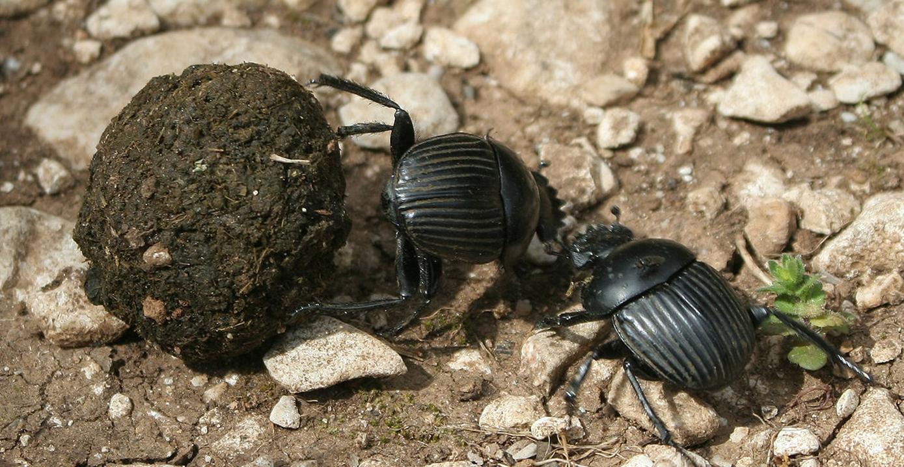
Big Ball of Mud Pattern
https://goo.gl/FFjoFY
Notes:
[pauza]
Dzięki stosowaniu wymyślnych konstrukcji czy najnowszych framework’ów nie będdziecie super mega profesjonalistami…
Zawsze należy mieć na uwadze tworzenie jak najprostszych rozwiązań. Zgodnie z zasadą KISS, , Keep It Simple. .
Wzorców należy używać dopiero wtedy, gdy faktycznie kawałek kodu nad którym pracujecie staje się nie do ogarnięcia, zaczyna przypominać kulkę widoczną na slajdzie i zaczynacie w danym rozwiązaniu dostrzegać kandydata do przepisania zgodnie z wynurzającym się wzorcem….

Slide 9
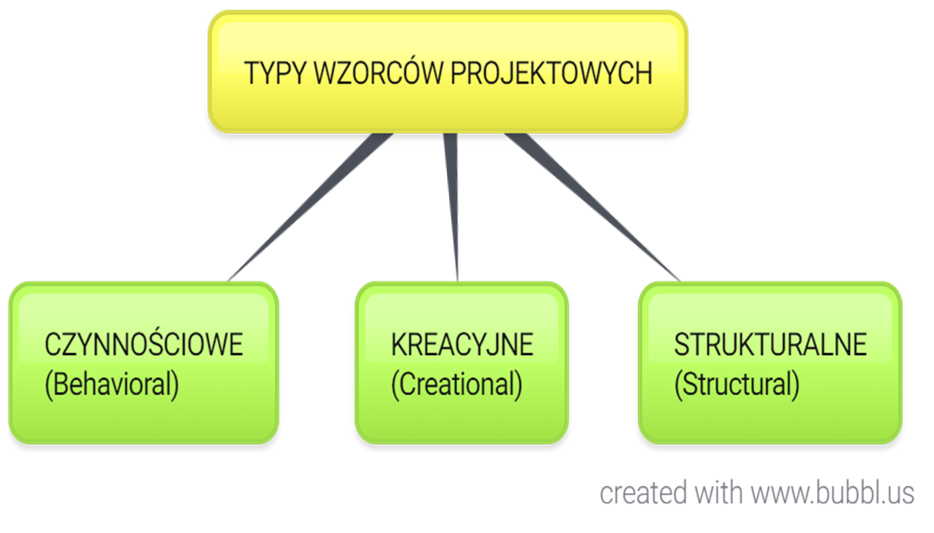
Notes:
Klasyczne wzorce projektowe dzielimy na:
# Czynnościowe (Behavioral)
Opisują zachowanie i odpowiedzialność współpracujących ze sobą obiektów.
# Kreacyjne (Creational)
Opisują proces tworzenia nowych obiektów; ich zadaniem jest tworzenie, inicjalizacja oraz konfiguracja obiektów, klas oraz innych typów danych.
# Strukturalne (Structural)
Opisują struktury powiązanych ze sobą obiektów

Slide 10
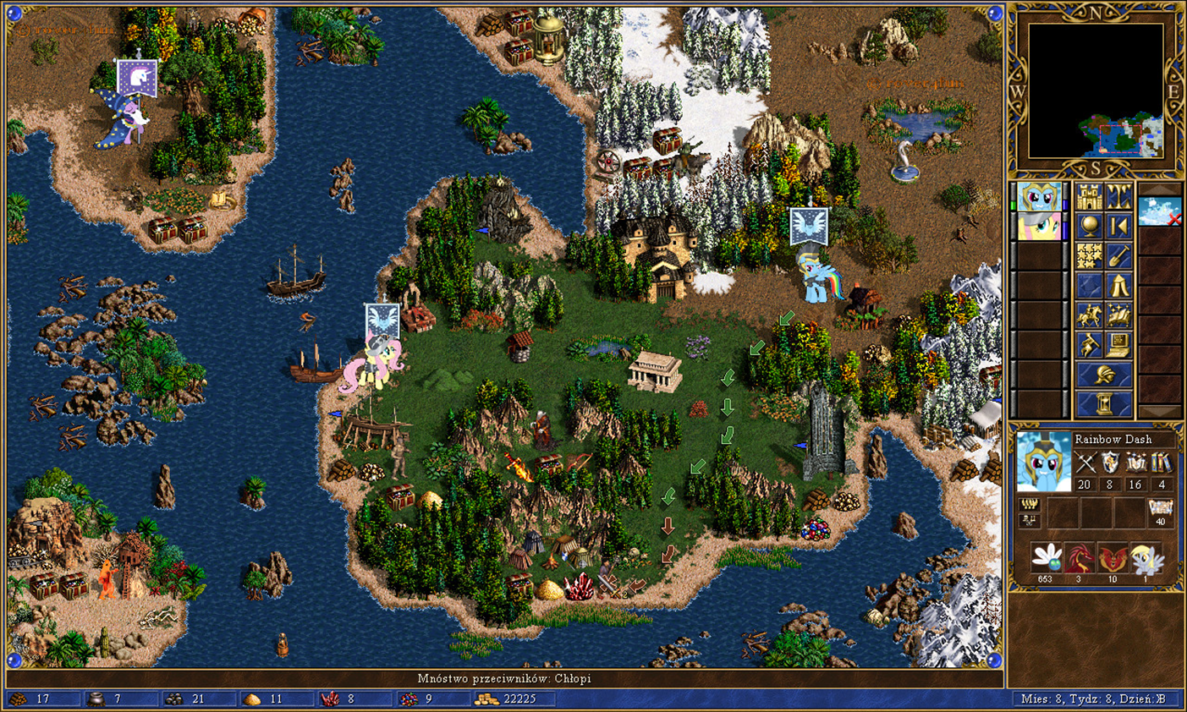
Strategia
Notes:
Zacznę od wzorca strategia.
Wzorzec czynnościowy.
Definicja podczas kodowania
Strategia definiuje rodzinę wymiennych algorytmów i hermetyzuje je w postaci klas. Każdy z nich można stosować wymiennie oraz podmieniać w trakcie działania aplikacji niezależnie od korzystających z niego klientów.

Slide 11
Live Coding Strategia
Notes:
[Live coding z wzorcem Strategia w roli głównej]
SNIPPET: dp str 0
Najpopularniejszymi zastosowaniami tego wzorca w JDK są:
java.util.Comparator#compare() implementowany np. przez Collections#sort().
javax.servlet.http.HttpServlet, the service() and all doXXX() methods take HttpServletRequest and HttpServletResponse and the implementor has to process them (and not to get hold of them as instance variables!).
Przykłady zastosowania w aplikacjach typowo biznesowych: walidacja danych, algorytmy liczące koszt składki ubezpieczenia OC.

Slide 12

Metoda Fabrykująca
Notes:
Wzorzec kreacyjny.
Definicja:
Dostarcza interfejs do tworzenia różnych obiektów jednego typu (lub tej samej rodziny) bez specyfikowania ich konkretnych klas.
Umożliwia jednemu obiektowi tworzenie różnych, powiązanych ze sobą, reprezentacji podobiektów określając ich typy podczas działania programu.

Slide 13
Live coding METODA FABRYKUJĄCA
Notes:
[Live coding Factory Method or/and Abstract Factory]
Przykłady:
java.util.Calendar#getInstance()
java.util.ResourceBundle#getBundle()
java.text.NumberFormat#getInstance()

Slide 14
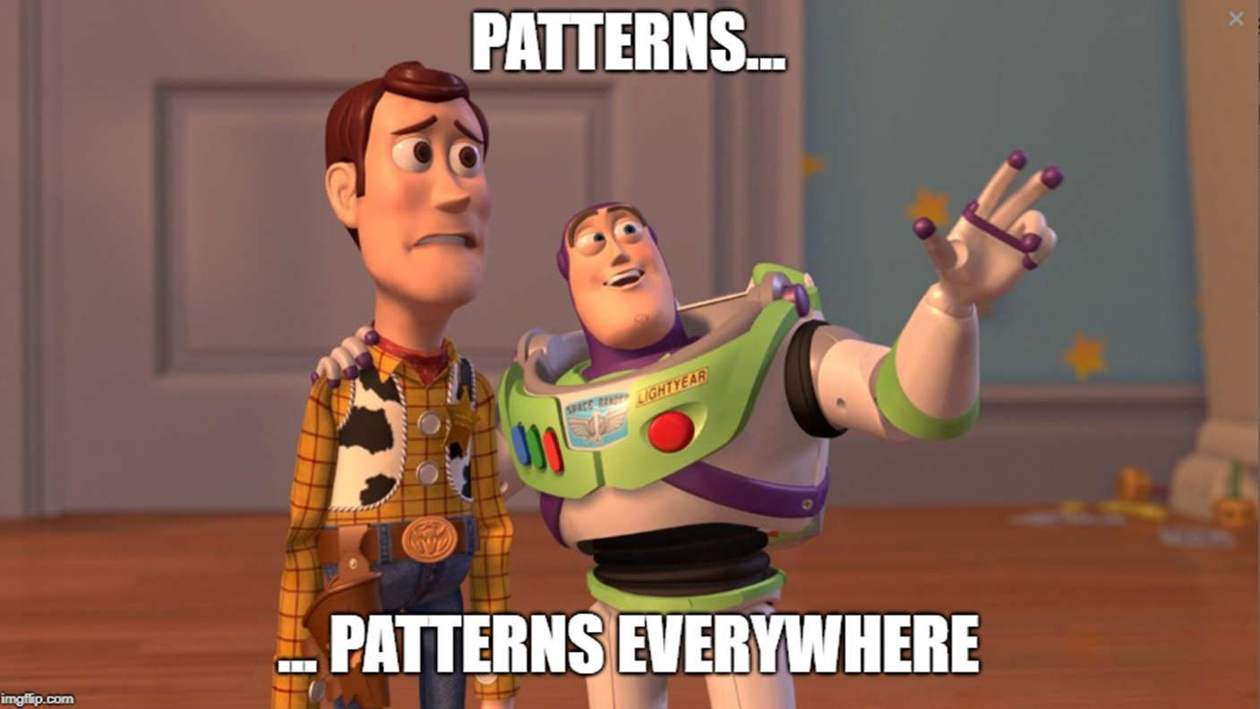
Podsumowanie
https://goo.gl/FBKzD5
Notes:
To jest zaledwie kilka wzorców. Wszystkich klasycznych wzorców Gangu Czterech jest w sumie ponad 20. Oprócz tego są jeszcze wzorce JEE, wzorce wykorzystywane w modnym obecnie programowaniu funkcyjnym. To tylko wierzchołek góry lodowej.
Wzorce projektowe warto znać przede wszystkim dlatego, że wzorce są obecne w kodzie aplikacji, z który przyjdzie Wam się zetknąć.
Dzięki tej wiedzy dużo łatwiej i szybciej będzie przychodzić Wam analiza istniejących rozwiązań oraz rozszerzanie ich w elegancki sposób.
Ponadto, wzorce znacznie ułatwia to komunikację gdy rozmawiacie z kolegą czy koleżanką o jakimś problemie.

Slide 15

Please help
https://goo.gl/YpEqGK
Notes:
Mam małą prośbę.
Jak już wcześniej wspomniałem, na samym początku zabawy Soni Pi nie znałem języka Ruby. Mimo to nie mogłem oprzeć się pokusie, żeby zajrzeć do kodu źródłowego Sonic Pi, który jest dostępny na GitHubie.
Po niezbyt długim grzebaniu okazało się, że mogę pomóc tłumaczeniu z aplikacji na język polski. Od listopada 2015 Sonic Pi jest dostępne z polskim samouczkiem i interfejsem użytkownika.
Ale…

Slide 16
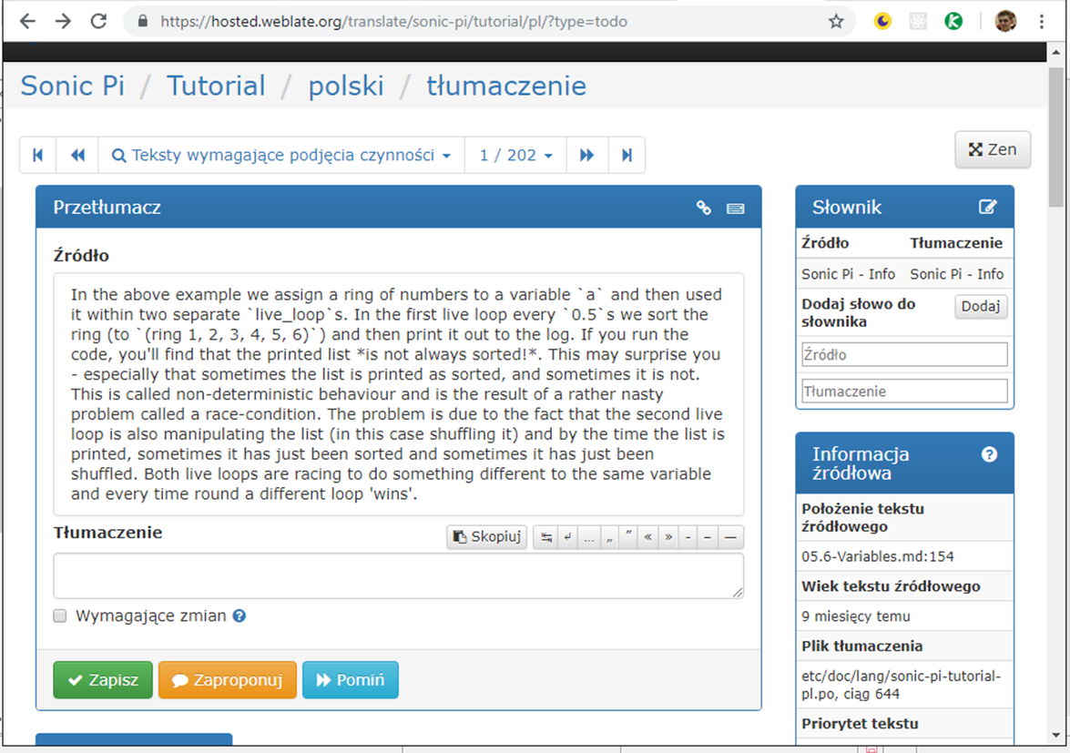
Weblate

Slide 17

Pytania?
Notes:
Pamiętaj, aby powtórzyć pytanie przed udzieleniem odpowiedzi!!!
Czy są jakieś pytania?

Slide 18

coding
tinyurl.com/pwdp-setup
Notes:
Linki do slajdów z prezentacji, kodu oraz bibliografii wrzucę jeszcze dzisiaj na Giście, który prezentowałem już na jednym z pierwszych slajdów.

Slide 19
Notes:
Dziękuję za uwagę.

